Slide 1
Gestión de Proyectos Software
Scrum – Sprints en detalle

Slide 2
Contenidos
Planificación de un sprint
Ejecución de un sprint
Revisión de un sprint
Retrospectiva de un sprint

Slide 3
Planificación de un sprint

Slide 4
Planificación de un sprint
Se decide un objetivo para el sprint, y se eligen las entradas de la pila que encajan con este objetivo
Se planifica el sprint para que el equipo adquiera confianza en que podrá completarlo
  Al principio de cada sprint. Se suelen dedicar unas 2 horas por cada semana del sprint
Las entradas de la pila elegidas y el plan del sprint forman la pila del sprint

Slide 5
Entradas del proceso de planificación de un sprint
Una pila del producto adecuadamente mantenida (grooming)
  Las entradas de más arriba están listas: criterios de aceptación claros, tamaño adecuado, estimadas, priorizadas
Un objetivo claro para el sprint (por parte del dueño del producto)
  Que se debe refinar durante la planificación
La velocidad del equipo
Otras consideraciones
  Disponibilidad de los miembros del equipo, sus conocimientos y habilidades, y restricciones de negocios o tecnológicas que puedan afectar

Slide 6
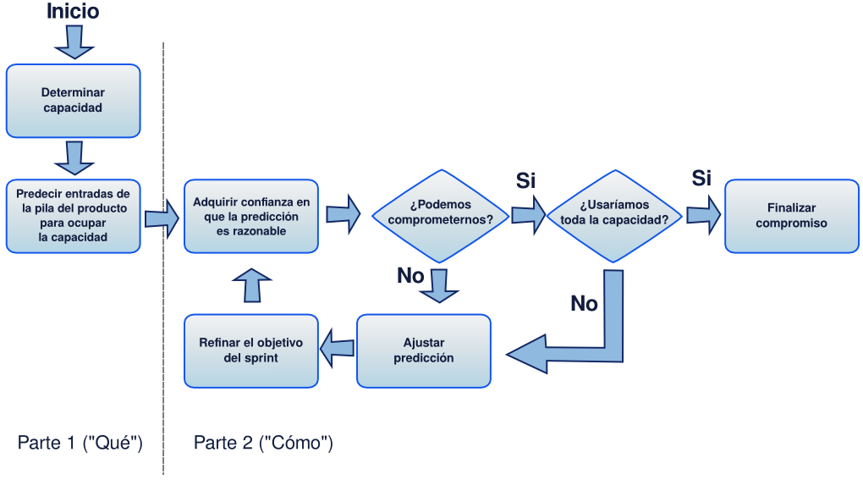
Planificación de sprint en dos partes

Slide 7
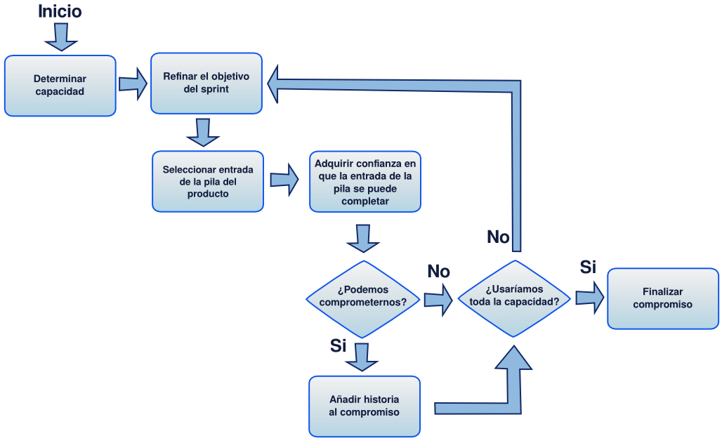
Planificación de sprint en una parte

Slide 8
Determinar la capacidad
Capacidad total de un equipo en un sprint = capacidad disponible para trabajar en las entradas de la pila...
  + otras actividades del sprint (planificación, revisión, retrospectiva, grooming de la pila del producto)
  + tiempo para actividades de “mejora del proceso Scrum”
  + tiempo que el personal no tiene disponible para este sprint (p.ej. vacaciones)
  + compromisos fuera del sprint (trabajo en otros proyectos, tareas administrativas, otras reuniones...)
  + un pequeño “margen de seguridad” para cubrir estimaciones imperfectas

Slide 9
Capacidad en puntos de historia
Si expresamos la velocidad del equipo en puntos de historia, determinar la capacidad disponible para un sprint es predecir la velocidad para ese sprint
Se coge la velocidad media del equipo y se ajusta si el sprint no va a ser un sprint “promedio”
  Por ejemplo si va a haber mucha gente de vacaciones, u otros proyectos robando mucho tiempo habrá que bajarla

Slide 10
Capacidad en horas-persona
A partir de las consideraciones indicadas en la transparencia 8 (determinar la capacidad) cada miembro calcula cuántas horas tendrá disponibles en el sprint
  Este cálculo es mejor darlo como un rango [mínimo – máximo] de nº de horas disponibles previstas

Slide 11
Seleccionar entradas de la pila del producto
Si hemos definido un objetivo claro para el sprint, elegimos las entradas que encajen con él
Si no, elegiremos entradas de las de la cima de la pila en orden de más a menos prioridad
  Si p.ej. tras elegir las dos primeras, y con capacidad disponible, vemos que no queda capacidad para la tercera, probaremos con la cuarta que puede ser más corta
  O trataremos de partir la tercera en dos o más
Se empieza solo lo que se puede terminar en el sprint

Slide 12
Adquirir confianza
Usar la velocidad media del equipo para determinar si el compromiso es realista
  Si haces 30 puntos de historia por sprint, comprometerte a hacer 25 es razonable a priori
Pero hasta que no divides las entradas en tareas, hay cosas que no sabes
  Interdependencias, demasiadas tareas que solo un miembro del equipo sabe hacer etc.
Es más fiable dividir las entradas elegidas en tareas
  Las que hagan falta para cumplir la definición de hecho
  Estimadas en horas-persona y restadas de la capacidad del equipo para comprobar si son un compromiso razonable
El resultado de esto es la pila del sprint

Slide 13
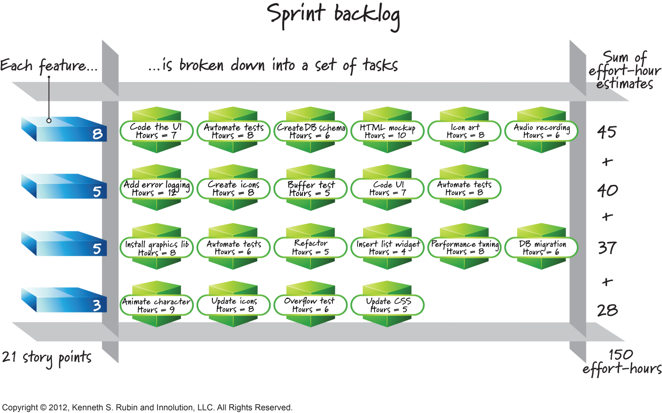

Slide 14
Adquirir confianza
Aún así, en la pila del sprint falta información para saber si es un compromiso razonable
  P.ej. ¿qué pasa si el especialista en interfaz de usuario va a estar de vacaciones más de medio sprint?
En Scrum generalmente no se asignan miembros del equipo a tareas durante la planificación del sprint, pero al menos hay que considerar esto lo suficiente como para determinar si el compromiso para el sprint es o no es razonable

Slide 15
Finalizar el compromiso
El objetivo del sprint y las entradas de la pila del producto que se han seleccionado representan este compromiso
  El objetivo del sprint se ha podido refinar porque durante la planificación se ha visto que era demasiado ambicioso para lo que realmente se va a poder hacer
  A veces en lugar de compromiso se dice predicción, pero la idea es la misma

Slide 16
Pila del sprint
Teniendo en cuenta que durante un sprint, no se debe cambiar el trabajo que nos hemos comprometido a hacer
¿Permitiremos añadir nuevas tareas al sprint en medio del mismo?
?
!!
??

Slide 17
Ejecución de un sprint

Slide 18
Ejecución de un sprint
Empieza tras la planificación del sprint y termina antes de la revisión
Ocupa aproximadamente el 80% del tiempo del sprint
Los miembros del equipo se auto-organizan para determinar la mejor forma de alcanzar el objetivo establecido en la planificación
  El ScrumMaster facilita el trabajo al equipo. No se encarga de repartir trabajo ni de decir cómo se hace
  El dueño del producto debe estar disponible para clarificar cosas, revisar trabajo intermedio, proporcionar feedback y verificar que los criterios de aceptación se cumplen

Slide 19
Planificación de la ejecución de un sprint
El equipo ha creado una pila del sprint durante su planificación
No es un plan de trabajo detallado en forma p.ej. de diagrama de Gantt
  Justificar el coste de crearlo es difícil: en cuanto empieza el trabajo, el diagrama deja de ser preciso
Si que es importante hacer la planificación suficiente para exponer dependencias fuertes entre tareas y así poder ordenarlas en el tiempo
  El resto se puede abordar de forma oportunista, durante la ejecución del sprint

Slide 20
Facilitar el flujo del trabajo
Paralelizar el trabajo ayuda a poder terminar más cosas
  Pero en exceso acaba por haber demasiados cambios de contexto, lo que es ineficiente
En general, los miembros del equipo con capacidad disponible deberían trabajar en cosas que están empezadas en lugar de en cosas nuevas
  P.ej. Ponerse con los tests de una característica que esta medio desarrollada en lugar de empezar a desarrollar una nueva
  Esto requiere que los miembros del equipo sepan hacer diferentes cosas
  Esto no implica evitar el paralelismo. Hay que evaluar el trabajo pendiente, las habilidades de cada uno etc.
Lo que hay que evitar es abordar el sprint como si fuera un miniproyecto con metodología en cascada
  El riesgo de no terminar ninguna cosa (definición de hecho) es grande

Slide 21
Organizar el trabajo
Primero se elige por donde empezar: por las entradas más prioritarias es lo más obvio
  Dependencias técnicas o restricciones por el personal disponible pueden hacer esto imposible
De nuevo hay que evitar pensar que cada entrada de la pila se aborda con metodología en cascada
  P.ej. plantear “mini-iteraciones” dentro del sprint para cada característica (diseño un poco, lo implemento, lo pruebo e itero) facilita repartir y paralelizar el trabajo
El equipo decide qué tareas hay que hacer y quién hará cada una

Slide 22
Scrum diario
Inspección y adaptación diaria
  Ver lo que está haciendo todo el mundo
  Saca a la luz posibles problemas sin esperar más de 24 horas
  Facilita la planificación oportunista
15 minutos, siempre a la misma hora

Slide 23
Comunicación
Generalmente se usa un tablero de tareas (task board) y diagramas de burndown y/o burnup
El tablero de tareas muestra el estado cambiante de la pila del sprint durante el mismo
  Aparecen las tareas necesarias para completar cada entrada de la pila. Por ejemplo pueden aparecer en tres estados posibles: por hacer, en progreso y completada

Slide 24
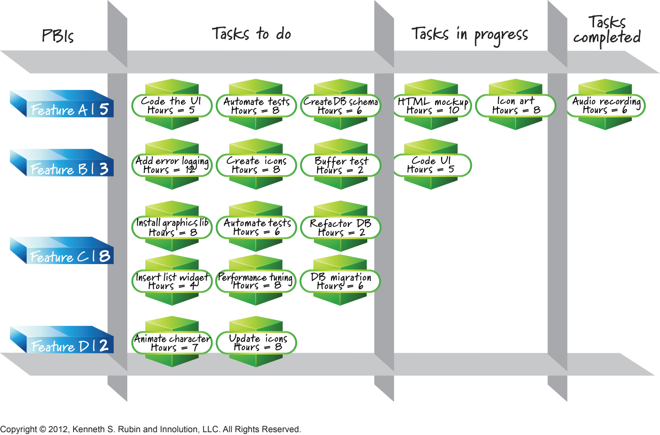

Slide 25
Diagrama de burndown del sprint
El eje vertical son horas-persona
El eje horizontal son los días dentro del sprint
El diagrama representa las horas de esfuerzo que nos quedan para completar todas las tareas de la pila del sprint
  Horas estimadas. Este diagrama no representa horas reales invertidas (p.ej. no se podría usar para el control de esfuerzos del equipo Scrum)

Slide 26
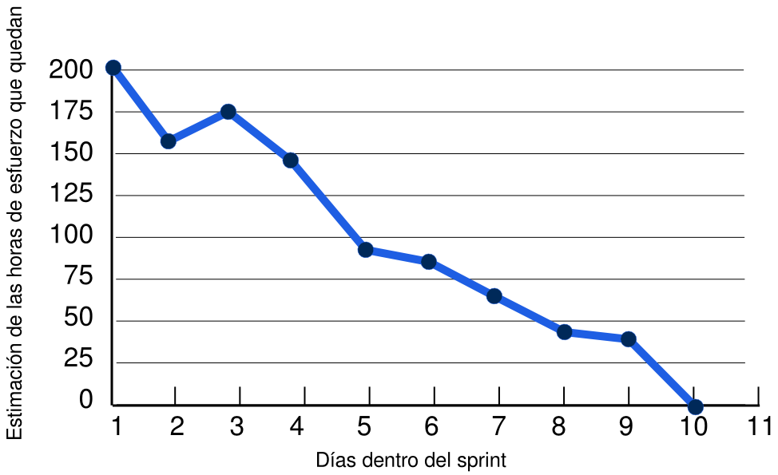

Slide 27
Diagrama de burndown
¿Qué significa que del día 2 al día 3 hayan aumentado las horas de esfuerzo de las tareas pendientes de hacer?
?
!!
??

Slide 28
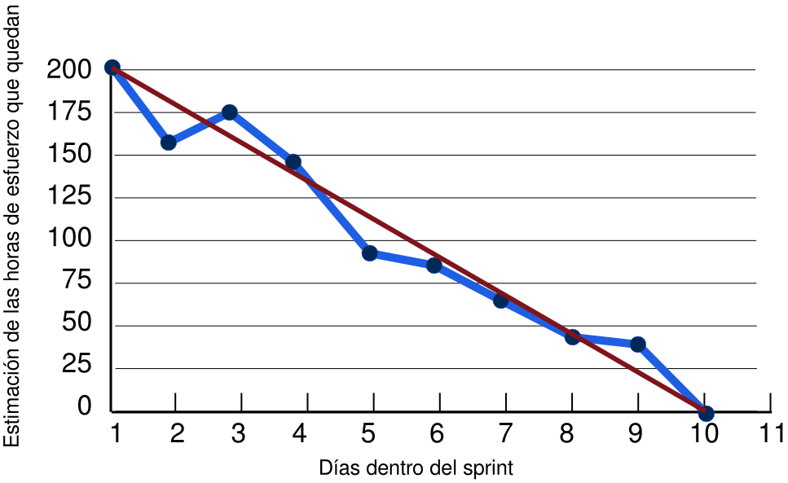

Slide 29
Diagrama de burnup del sprint
El eje vertical son horas-persona o puntos de historia
  Los puntos de historia pueden ser más adecuados porque son una medida de progreso real (valor de negocio), y las horas-persona no, y el diagrama de burnup es de progreso
El eje horizontal son los días dentro del sprint
El diagrama representa el progreso llevado a cabo en el sprint

Slide 30
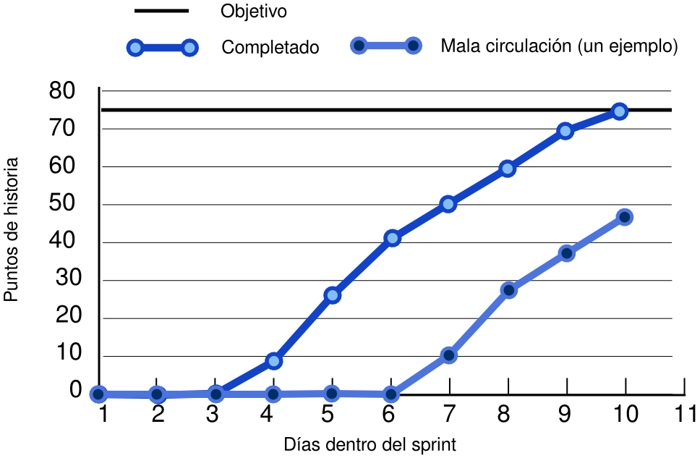

Slide 31
Revisión de un sprint

Slide 32
Revisión de un sprint
Tras la ejecución del sprint, inspeccionamos sus resultados
  El estado actual del producto
Además del equipo Scrum completo, debe incluir gente (interesada) que no está disponible durante el sprint
  Internos: ejecutivos, usuarios internos, personal de ventas, de soporte...
  Externos: clientes, usuarios, partners

Slide 33
Preparación de la revisión
Determinar los asistentes, roles de cada uno y acordar horarios
Asegurarse de que está claro el trabajo completado durante el sprint
  Lo único que se puede presentar
  El dueño del producto ya ha tenido que dar el visto bueno a ese trabajo durante la ejecución
Preparar la demostración
  El software real. Generalmente solo aquello que se ha hecho para alcanzar el objetivo del sprint

Slide 34
Ejecución de la revisión
Alguien (p.ej. el dueño del producto) cuenta el objetivo del sprint, las entradas de la pila asociadas y un resumen de lo que se ha completado
Se hace una demo de las características relevantes implementadas
  A veces es buena idea que sean los propios clientes/usuarios los que “toquen” el producto con sus manos
Se discute y se opina sobre lo que se ha visto (ideas, problemas, mejoras...)
  No se solucionan problemas graves, pero se sacan a la luz
Normalmente se hace algo de grooming de la pila del producto

Slide 35
Ejecución de la revisión – Preguntas y respuestas
¿A los clientes/usuarios les gusta lo que ven? ¿Querrían cambios?
¿Es todavía relevante lo que estamos haciendo, dados posibles cambios en nuestro entorno/mercado/contexto legal...?
¿Se nos ha pasado alguna característica importante?
¿Estamos trabajando demasiado en algo que no es tan importante?

Slide 36
¿Qué hacer si...
Durante la revisión, un ejecutivo de alto nivel indica que una de las entradas de la pila que ha visto demostradas no le parece que esté realmente terminada
?
!!
??

Slide 37
¿Qué hacer si...
La participación en la revisión del sprint suele ser esporádica y suele faltar gente clave (de fuera del equipo Scrum)
?
!!
??

Slide 38
¿Qué hacer si...
Hay varios equipos Scrum trabajando en el mismo proyecto
?
!!
??

Slide 39
Retrospectiva de un sprint

Slide 40
Retrospectiva de un sprint
Oportunidad para que el equipo Scrum examine su forma de trabajar, identifique formas de mejorar y haga planes para llevar a cabo esas mejoras
  ¿Qué ha funcionado y debemos continuar haciendo?, ¿qué no ha funcionado y hay que dejar de hacer?, ¿qué debemos empezar a hacer o mejorar?
  Mejora continua
Se examinan procesos, prácticas, comunicación, entorno, herramientas etc.
Participa todo el equipo Scrum
  Se puede invitar a alguien más, pero no será común

Slide 41
Preparación de la retrospectiva
Decidir el foco
  Por defecto todos los aspectos del proceso Scrum
  Se puede elegir algo más concreto que sea importante para el equipo y que vaya a requerir esfuerzo. P.ej. “Mejorar nuestro proceso de tests”
  Con el foco determinado, se puede decidir si se invita a alguien externo al equipo Scrum
Decidir los ejercicios a realizar
Recopilar datos objetivos
  P.ej. entradas de la pila que no se terminaron, los diagramas de burndown/burnup del sprint, bugs detectados etc. Depende del foco
Establecer duración. Como pauta, entre 30 y 45 minutos por cada semana de sprint

Slide 42
Ejecución de la retrospectiva
Dejar claro que todo el mundo puede expresar sus opiniones, también las negativas, sin temor
  Pero la retrospectiva no es el sitio para sacar a la luz problemas con individuos concretos; es para hablar del proceso y de la organización del trabajo
Usar los datos objetivos como forma de que todo el mundo comparta una visión común de lo ocurrido durante el sprint
  Y luego compartir las posibles visiones subjetiva de cada uno para terminar de asegurarnos de que no hay visiones dispares que no se han compartido
Realizar los ejercicios decididos en la preparación

Slide 43
Ejercicio: línea temporal de eventos
Representación visual de eventos del sprint
  “Se colapsó el servidor”, “hubo que parar para atender un problema en producción”, “Ángel faltó dos días por enfermedad”
Se pinta una línea horizontal dividida en los días del sprint
  Cada miembro del equipo va añadiendo lo que considera significativo (según el foco de la retrospectiva) que ha ocurrido durante el sprint
  Se puede complementar con un “sismógrafo emocional”. Una representación gráfica de cómo se ha “sentido” (en relación con el trabajo) cada participante durante los días del sprint

Slide 44
Ejercicio: identificar cosas que se pueden mejorar
Examinar la línea temporal de eventos y el sismógrafo emocional para responder a
  ¿Qué funcionó bien?
  ¿Qué funcionó mal?
  ¿Dónde hay oportunidades para hacer las cosas de otra forma?
Los participantes recopilan las ideas que se les ocurran
  También se pueden coger ideas que surgieron durante retrospectivas anteriores y aún no se han abordado (se puede mantener una “Pila de mejoras de proceso”)
Se agrupan las ideas en grupos por similitud
  Alternativamente se pueden agrupar en “cosas a seguir haciendo”, “cosas a dejar de hacer” y “cosas para probar”
Se discuten las ideas y se identifican áreas de mejora

Slide 45
Determinar acciones
Decidir qué hacer para solucionar los problemas identificados
  Y comprobar si acciones decididas con anterioridad funcionan
Lo primero es decidir qué problemas son más urgentes
  Se suele hacer como votación por los miembros del equipo: p.ej. cada uno tiene 3-5 votos y los puede repartir como quiera en los problemas identificados
Luego se determina cuánto tiempo se dedicará a solucionarlos
  El dueño del producto, presente en la reunión, tiene mucho que decir aquí
Finalmente se deciden las acciones que se llevarán a cabo

Slide 46
Determinar acciones
Muchas acciones tomarán la forma de tareas específicas que algún miembro del equipo Scrum realizará en el próximo sprint
  P.ej. Si “el proceso de pasar los tests lleva mucho tiempo” una acción puede ser “implementar un sistema que los llame automáticamente como parte del proceso de compilación”
  El equipo decide quién y calcula cuánto tiempo llevará (de cara a la planificación del próximo sprint)
Hay acciones que no restarán capacidad al equipo
  “Hay que ser puntual en el Scrum diario”
Hay problemas que dependen de otros. La acción la hará un miembro del equipo, pero dependerá de otros
  “Conseguir que los de administración nos permitan comprar un nuevo servidor de pruebas”
Habrá problemas que no entendemos lo suficiente como para pensar una acción para solucionarlos. En ese caso podemos establecer como acción una exploración para comprender mejor el problema

Slide 47
Realizar las acciones
Las acciones decididas no deben quedarse en la retrospectiva, hay que abordarlas
No es buena idea tener un “plan de mejora” separado del trabajo “habitual” del sprint
  Lo normal es que este plan de mejora acabe como algo secundario frente al resto del trabajo
Para que las acciones se hagan, lo mejor es considerarlas como tareas durante la planificación del siguiente sprint
  Así restan capacidad al equipo: estamos reservando específicamente el tiempo para realizarlas

Slide 48
Posibles problemas
La retrospectiva es importante para la mejora continua y hay que hacerlo entender a todo el mundo
  Incluso equipos experimentados siempre tienen margen para mejorar
El objetivo es determinar acciones de mejora
  No es una sesión de terapia de grupo para quejarse en voz alta
  Tampoco tiene que ser una reunión depresiva: se habla de problemas, pero es para determinar cómo se van a resolver
  Los problemas no se resuelven durante la retrospectiva: se detectan y se determinan acciones de mejora que se llevan a cabo después
Si hay problemas graves que no salen a la luz en las retrospectivas, no se va a mejorar sustancialmente
  El ScrumMaster tiene que detectar esto y ayudar a resolverlo

Slide 49
Bibliografía
Kenneth S. Rubin. Essential Scrum. A practical guide to the most popular agile process
  Capítulo 19 (Sprint Planning), 20 (Sprint Execution), 21 (Sprint review), 22 (Sprint retrospective)

Slide 50


